Slide 3
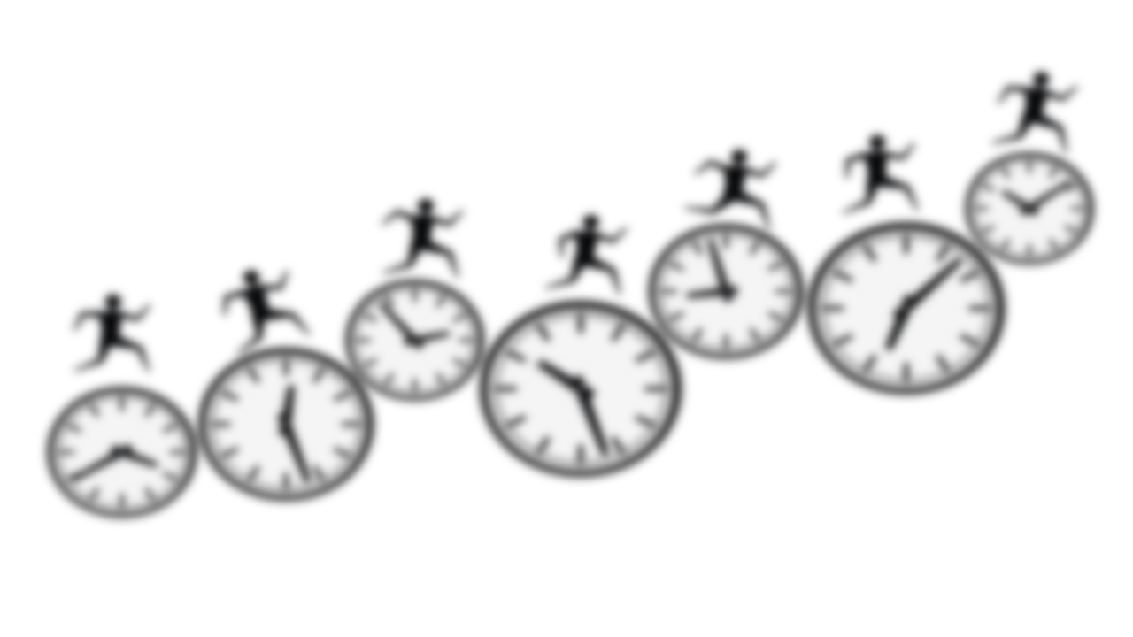
برنامه ریزی
و
مدیریت زمان

Slide 4
اگر بفهمید امشب آخرین شب زندگی شماست و تا صبح دیگر در این دنیا نیستید
در زمان باقی مانده چه می کردید؟
ما از زمان دقیق پایان عمرمان خبردار نیستیم
ولی کسانی بوده اند که برای ساعت های آخر عمرشان برنامه ریزی داشته اند
فکر می کنید آن ها چکار کردند؟

Slide 5
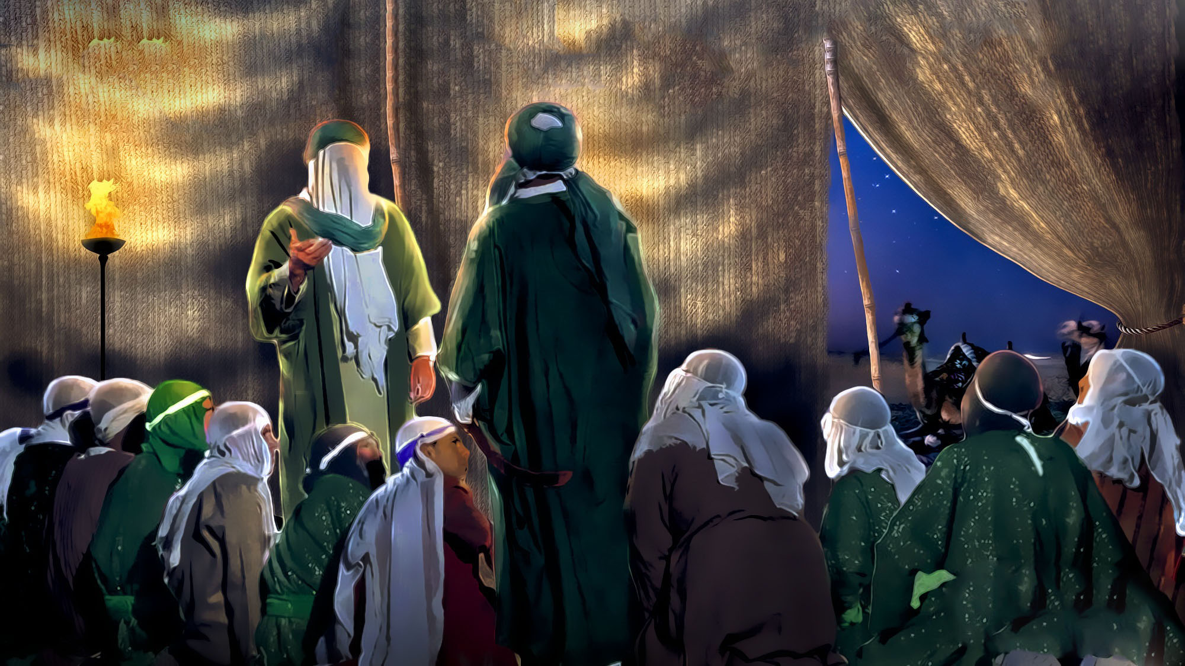
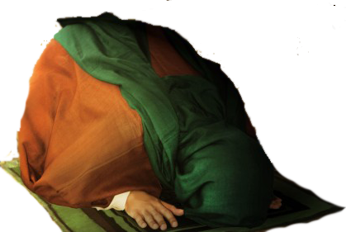
شهدای کربلا در شب عاشورا

Slide 6
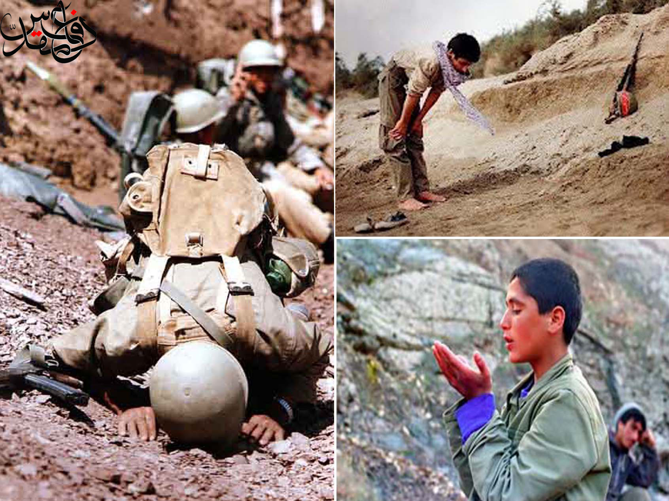
شهدای دفاع مقدس

Slide 7
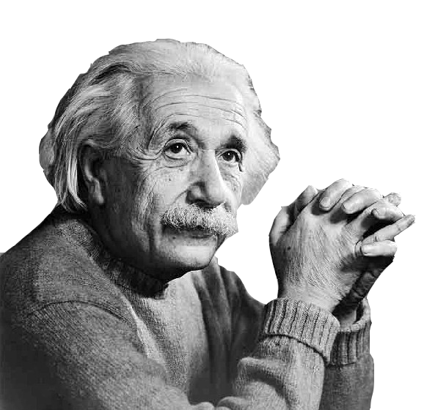
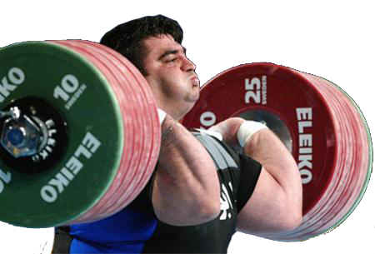
توان جسمي، فكري و روحي ما انسان‌ها براي انجام كارهاي مختلف محدود است

Slide 8
در زمان واحد
با توان محدود
تنها امكان انجام چند فعاليت هم‌جهت براي ما وجود دارد
اگر بخواهيم بیشترین بهره را از عمر و توان خود ببریم به چه نیاز داریم؟
نيازمند «برنامه‌ريزي» هستيم

Slide 9
برنامه‌ريزي
مديريت صرف دارايي‌ها و سرمايه‌هاست
مهم‌ترين دارايي و سرمايه عمر و زمان حيات «برنامه‌ريزي» مديريت صرف زمان است.
زمان
در فرهنگ عميد به معاني وقت، هنگام، روزگار، اجل و مرگ آمده است و در عربي به معناي عصر به كار رفته است.

Slide 10
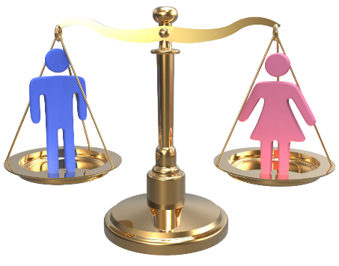
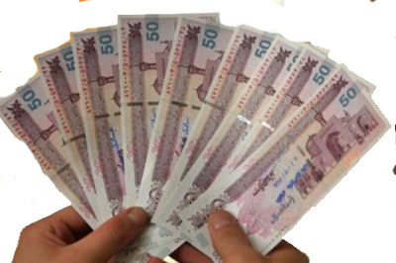
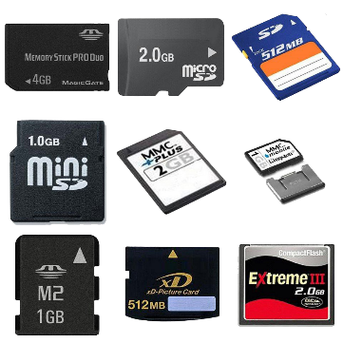
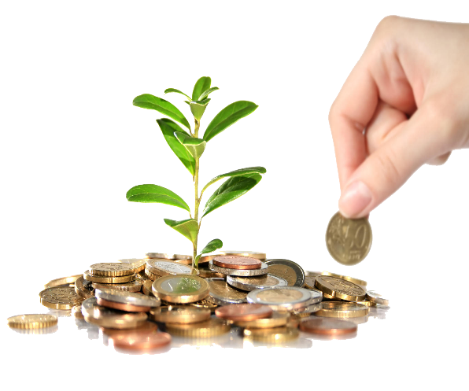
ويژگي‌هاي زمان
-‌ همه انسان‌ها به طور يكسان از آن بهره‌مند هستند
- قابل خريدن نيست
- اگر تلف شود، قابل جايگزين كردن نيست
- نمي‌توان آن را براي آينده ذخيره كرد
- تهيه‌اش نياز به سرمايه‌گذاري ندارد
- قابل تقسيم است

Slide 11
سفارش اهل بیت به استفاده از فرصت ها و استفاده صحیح از آن
امام صادق علیه السلام
لَيسَ شَيء اَعَزُ مِن قَلبِك وَ وَقتِك؛ هيچ چيزي عزيزتر از روح و وقت تو نيست
علی علیه السلام
تَزَوَّدْ مِنْ يَومِك لِغَدِك وَ اغْتَنِم عَفوَ الزَمَان وَ انْتَهِز فُرَصَه الْاِمكان؛ از امروزت براي فردايت توشه برگير و فراهم شدن وقت را غنيمت شمار و از فرصت و مهلت و امكانات استفاده كن
علی علیه السلام
المؤمن مَشغولٌ وَقتُهُ؛ همه وقت مؤمن پر است و او در همه وقتش به كارهاي
مثبت اشتغال دارد

Slide 12
اجازه ندهیم که امور و حادثه ها ما را هدایت کنند
مدیریت زمان به معنی کنترل زمان و کار خویش است
یعنی

Slide 13
در مدیریت زمان در پی کشف
راههای اداره خودمان
در حد امکان
و اداره محيط‌مان با حداكثر كارايي هستیم
زیرا مدیریت زمان در واقع مدیریت فردی است

Slide 14
مديريت زمان به سه بخش اساسي تقسيم مي‌شود
1- حساس‌سازي
2- شناسايي آفات، راه‌زنان، دام‌های زمان و دلایل اتلاف وقت
3- ارائه راه‌حل‌هايي براي جلوگيري از اتلاف وقت

Slide 15
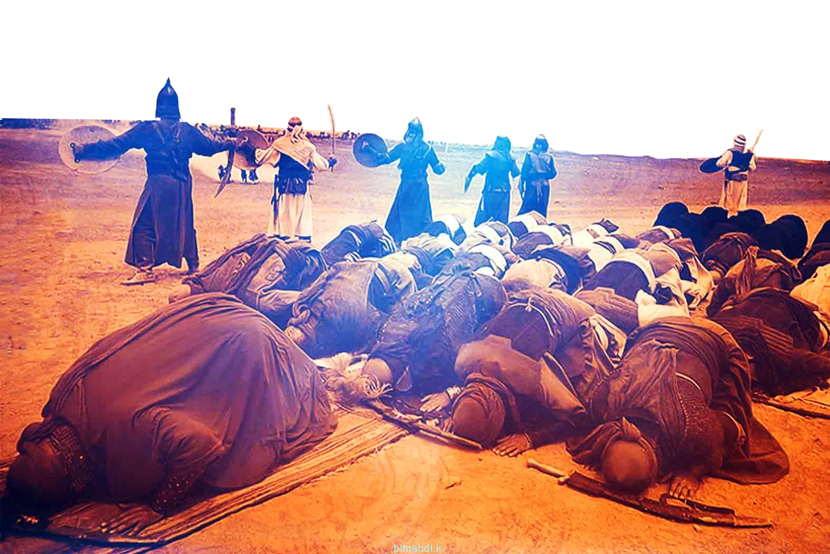
خدا برای راحت‌تر شدن کارما در مدیریت زمان، زنگ‌های یادآورقرار داده
به نظر شما این زنگ های یادآور چیست؟
زمان‌بندی اوقات نمازهای روزانه
نماز روز عاشورا

Slide 16
نتايج بهبود استفاده از زمان و مديريت فردي
از زندگی مان بهترین استفاده را کنیم نه اینکه آن را بیهوده تلف کنیم
چيزهايي كه به نفع ماست و در رابطه‌ با كارهاي ماست انجام دهیم
حس موفقيت در كارها را به دست آوريم
از بحران‌ها جلوگيري كنيم

Slide 17
ويژگي‌ها و اصول اصلي برنامه‌ريزي و مديريت فردي
تعيين اولويت‌ها
رعايت اولويت‌ها
مقيد شدن به عمل و كنترل مداوم
هدف‌گذاري

Slide 18
عوامل هدر رفت و اتلاف زمان
غفلت از ارزش زمان
تنبلی و بی حوصلگی
خواب بی موقع
ناتوانی در نه گفتن
تصور نادرست از برنامه ریزی
فقدان انضباط شخصی
و ...
تعلل

Slide 19
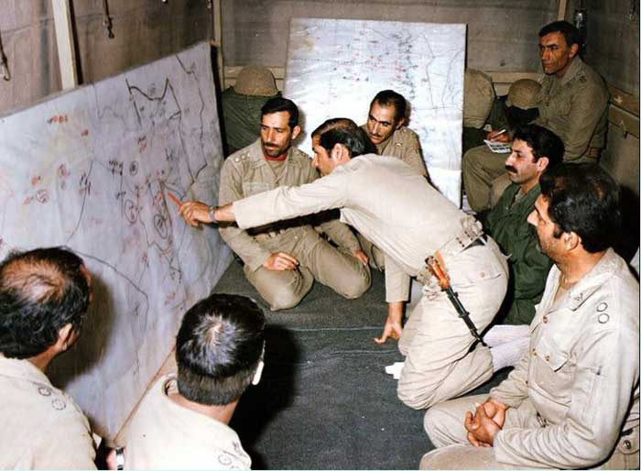
نمونه‌اي از مدیریت زمان و انسان‌هاي بزرگ و موفق را معرفي كرده و مثال‌‌هايي از مديريت زمان را در زندگي‌ ايشان بيان كنيد؟
عملیات های دفاع مقدس
دردفاع مقدس
*با یک مدیریت دقیق و عالی
*همه واحدها از نقاط مختلف با رعایت نظم کامل عازم شده
*رأس زمان مقرر و با گفتن رمز عملیات از سوی فرماندهی کل، حمله شروع می شد.
برای شکست یک عملیات کافی بود
«مدیریت زمان» درستی نداشته باشند

Slide 20
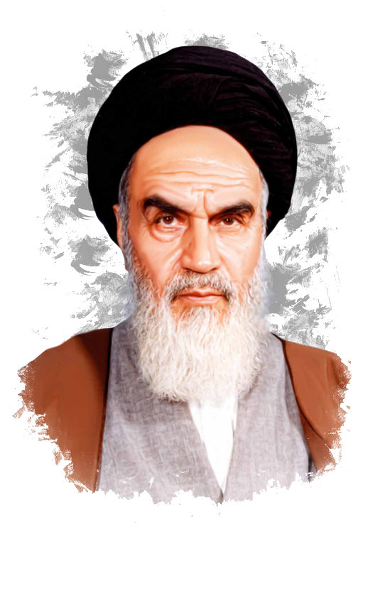
نمونه‌اي از مدیریت زمان و انسان‌هاي بزرگ و موفق را معرفي كرده و مثال‌‌هايي از مديريت زمان را در زندگي‌ ايشان بيان كنيد؟
امام خميني
*مقيد بودند سر ساعت مقرر از خواب يا استراحت بلند شوند
*در وقت معين غذا بخورند يا بخوابند
*اگر كاري داشتند يا با فردي قراري مي‌گذاشتند، به هيچ عنوان زمان وعده را به عقب يا جلو نمي‌افكندند.
*آنقدر دقيق و منظم بودند كه وقتي امام در پاريس اقامت داشتند، پليس‌ها مي‌گفتند ما حتي ساعت‌هاي خود را با رفت‌وآمد امام تنظيم مي‌كنيم.

Slide 21
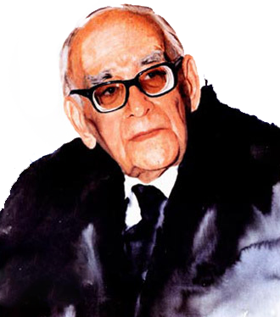
نمونه‌اي از مدیریت زمان و انسان‌هاي بزرگ و موفق را معرفي كرده و مثال‌‌هايي از مديريت زمان را در زندگي‌ ايشان بيان كنيد؟
دكتر محمود حسابي
*سر ساعت 7:30 صبحانه صرف می‌کرد و این ساعت کمترین تغییری نکرد
*حدود ساعت 9 دراتاقشان روی لغات فارسی کار می‌کرد
*ساعت 11 صبح روی نظریه علمی خودشان که مورد تصویب انیشتین هم بود،کارمی‌کرد
*بعد از صرف نهار، یکی دو ساعت استراحت می‌کردند.
*ساعت 4 به مطالعه کتاب‌های فیزیک می‌پرداختند و بعد به اخبار گوشه و کنار جهان گوش می‌داد

Slide 22
اللّهم صلّ علی محمّد و آل محمّد و عجّل فرجهم

